Slide 1




Slide 2
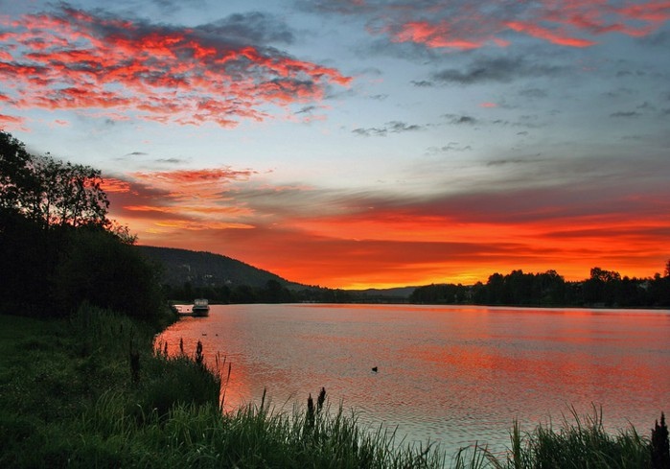
Закат солнца

Slide 3
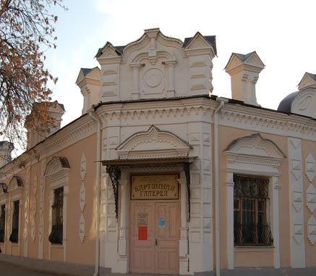
Картинная галерея

Slide 4
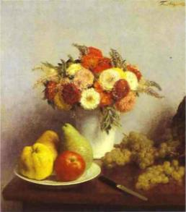
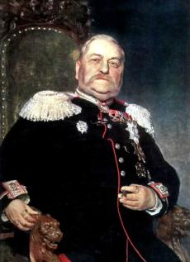
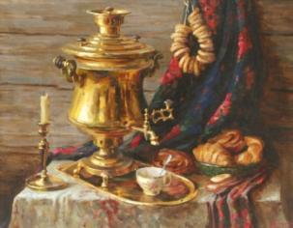
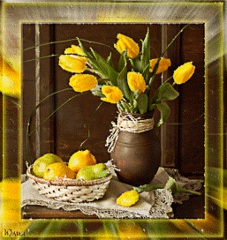
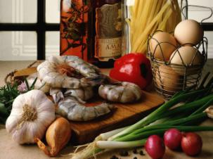
1.
2.
3.
5.
4.

Slide 5
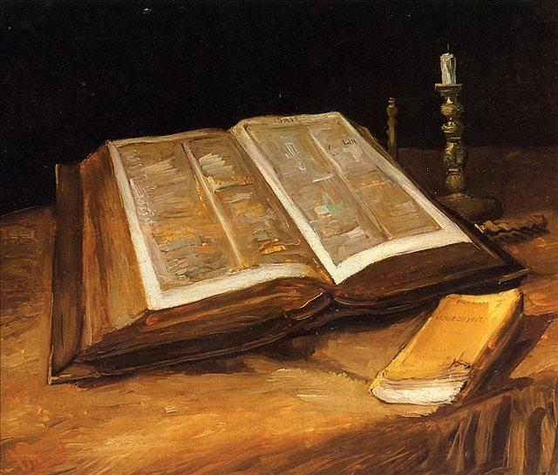
Натюрморт с Библией.
Художник Винсент Виллем Ван Гог

Slide 6
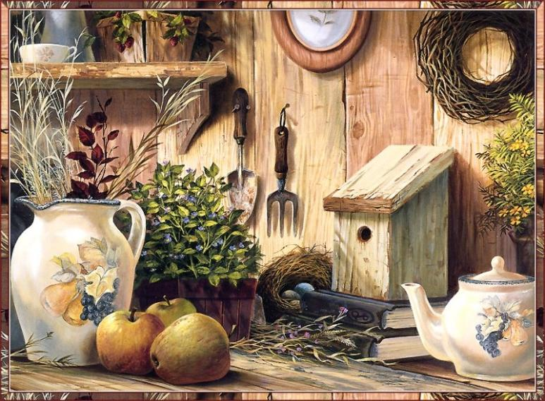
Мечта садовая.
Художник MихаэльХамфрис

Slide 7
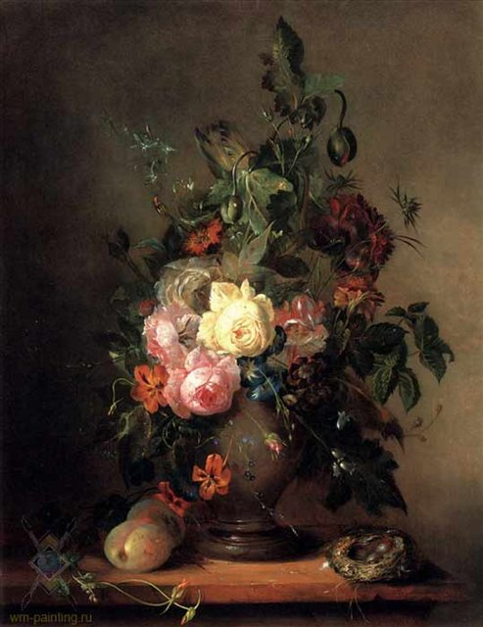
Розы, маки,
тюльпаны с
персиками
и птичьим гнездом.
Художник Француа
Жосеф Хайженс

Slide 8
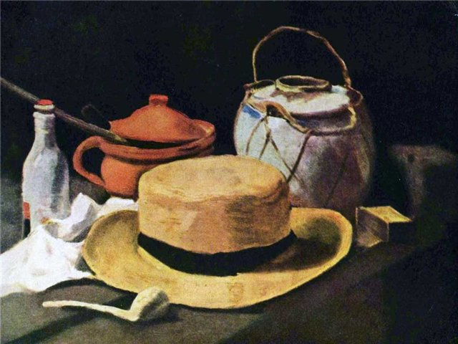
Натюрморт с соломенной шляпой и трубкой. Художник Винсент Виллем Ван Гог

Slide 9
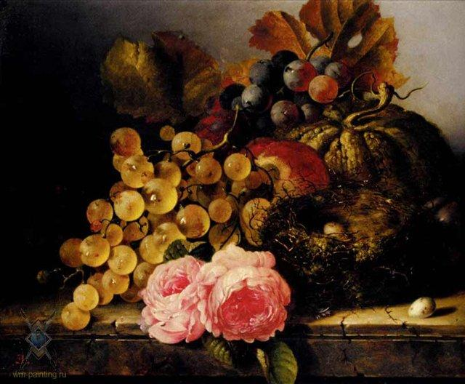
Натюрморт
с птичьим гнездом, розами, дыней и виноградом художник: Эдвард Лэйдл

Slide 10
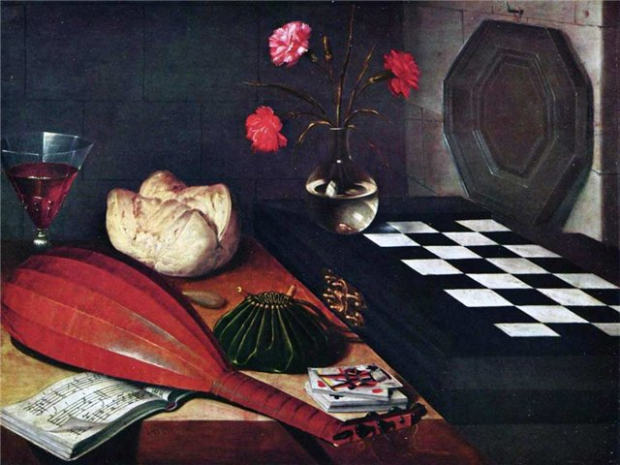
Пять чувств. Художник Любен Божен .

Slide 11
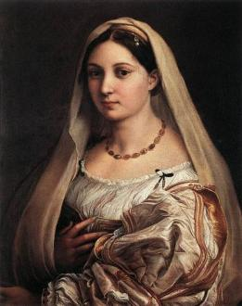
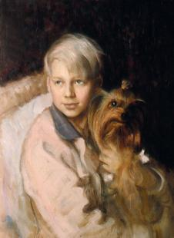
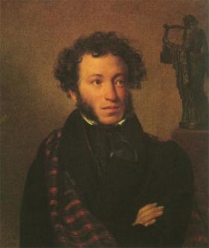
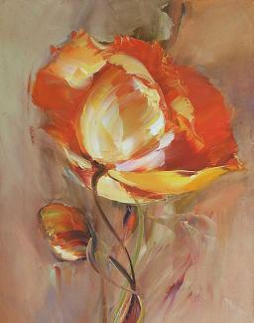
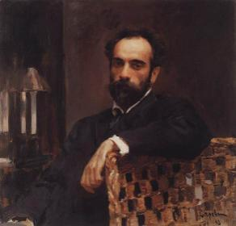
3.
1.
2.
4.
5.

Slide 12
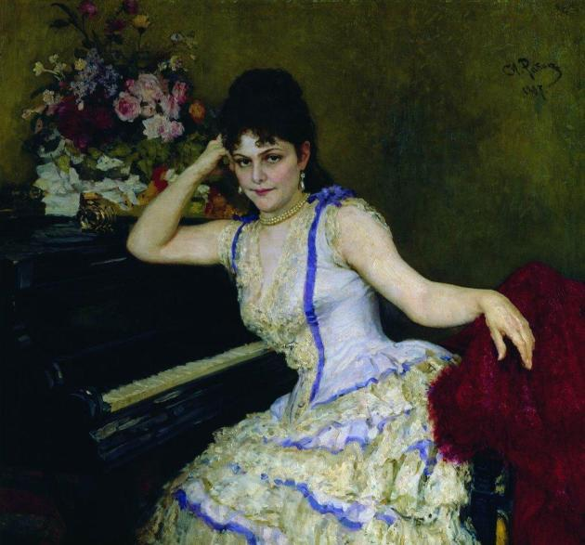
Портрет пианистки С.И. Ментер .
Художик
Илья Репин

Slide 13
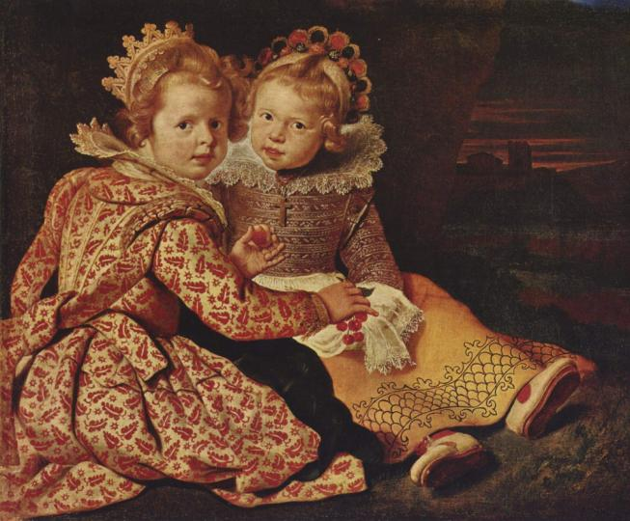
Две дочери художника.
Художник Корнелис де Вос .

Slide 14
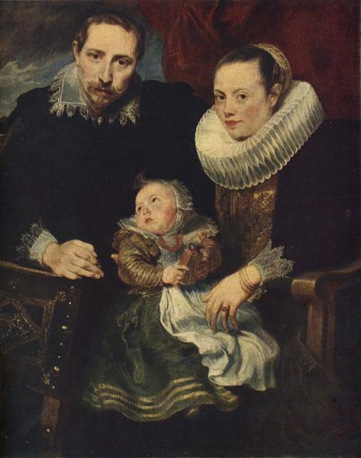
Семейный портрет
Художник
Антонис ван Дейк

Slide 15
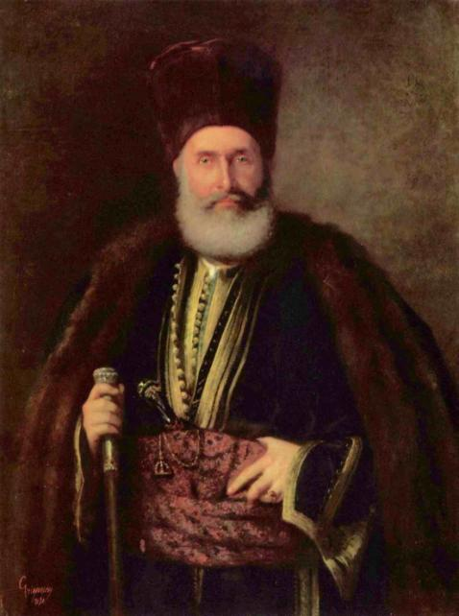
Портрет богача
Хэрэску.
Художник
Григореску Николае

Slide 16
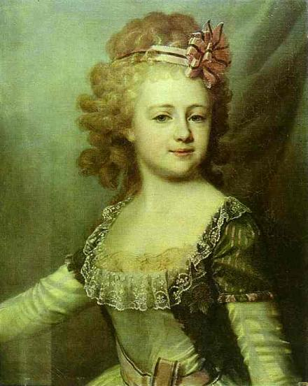
.
Портрет великой.
Художник Дмитрий
Левицкий

Slide 17
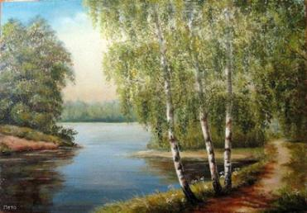
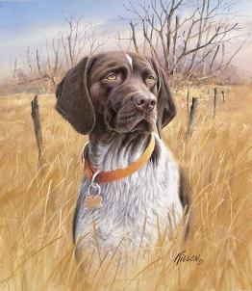
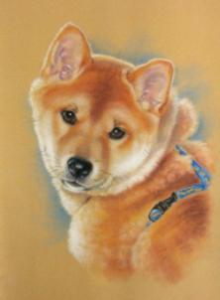
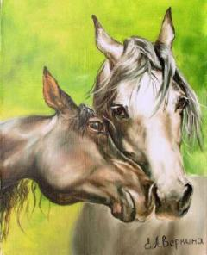
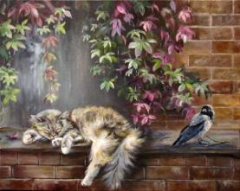
1.
2.
4.
3.
5.

Slide 18
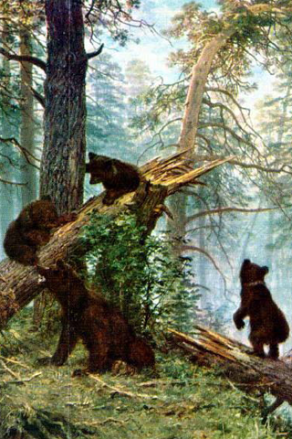
Утро в сосновом бору
Художик Шишкин

Slide 19
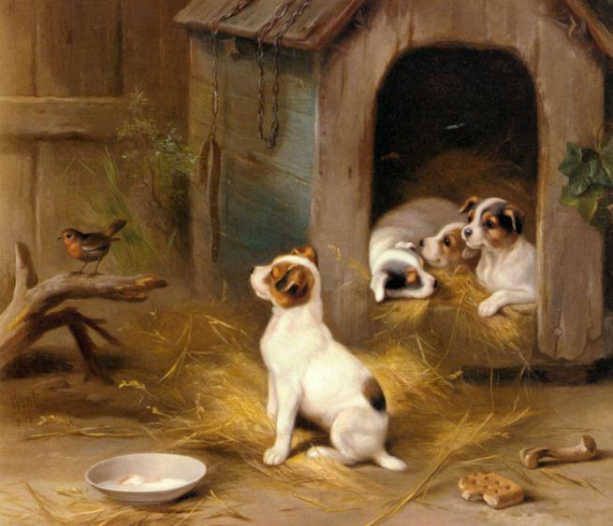
Щенки. Художник
Эдгара Хант

Slide 20
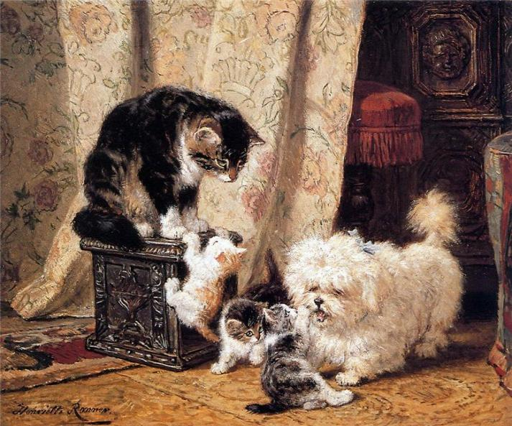
Домашние любимцы.
Художник
Генриетта –
Ронер Книп

Slide 21
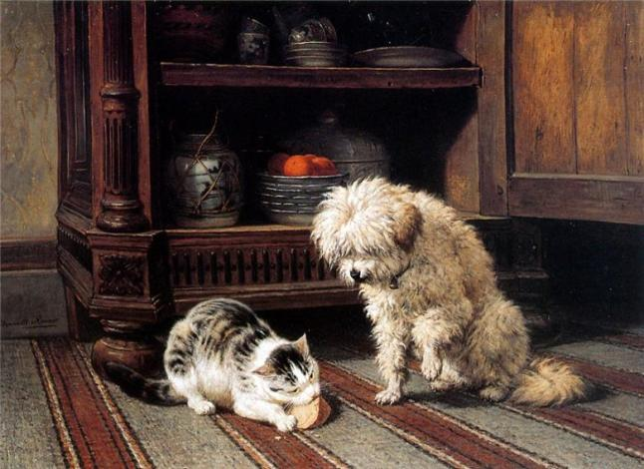
Дружба. Художник
Генриетта –
Ронер Книп

Slide 22
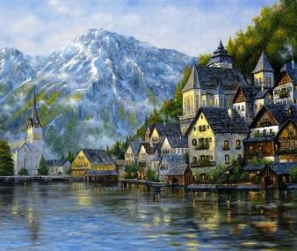
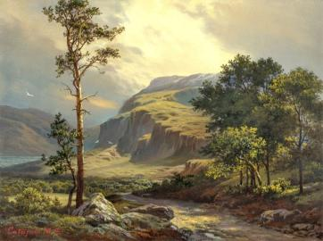
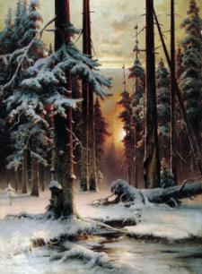
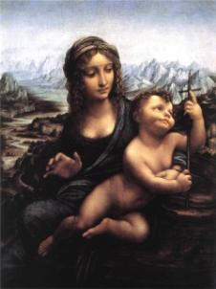
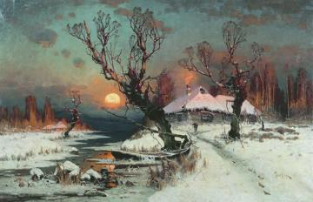
1.
2.
3.
5.
4.

Slide 23
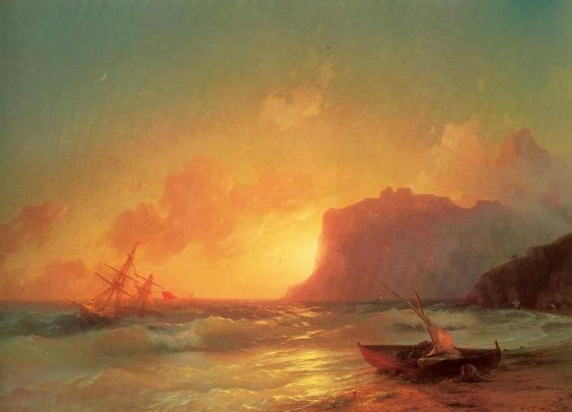
Море. Коктебель.
Художник
Айвазовский Иван Константинович

Slide 24
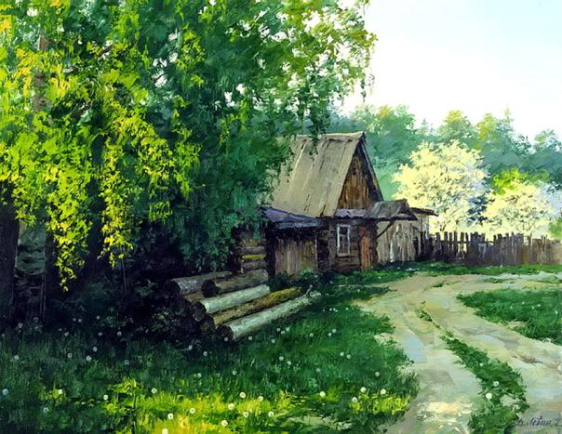
Русская деревня.
Художник Дмитрий Лёвин

Slide 25
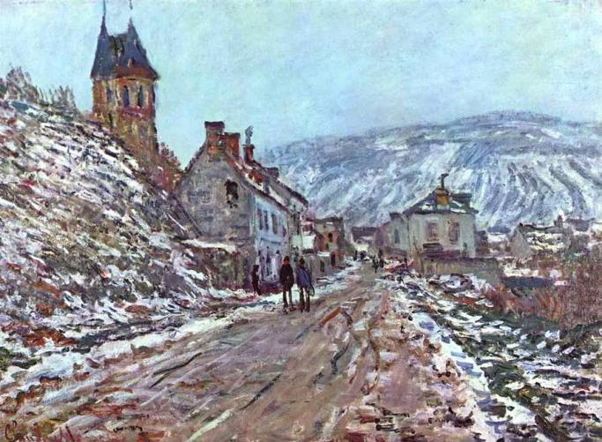
Въезд в Ветей зимой.
Художник Клод Моне

Slide 26
